Slide 1
Сучасні джерела електричного струму та їхні характеристики

Slide 2
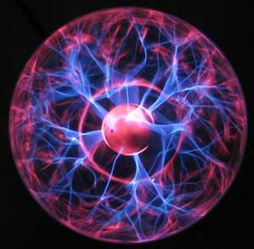
Електри́чний струм — упорядкований, спрямований рух електрично заряджених частинок (носіїв електричного заряду) у речовині чи у вакуумі.
……………………………………………………………….
Упорядкований рух носіїв струму в електропровідному середовищі під дією електричного поля називають струмом провідності. Якщо рух зарядів відбувається разом з тілом, на якому вони знаходяться, то такий струм називають конвекційним

Slide 3
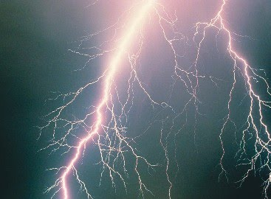
Знайомимося з джерелами електричного струму
Зрозуміло, що будь-який справний електротехнічний пристрій працюватиме тільки тоді, коли виконані умови існування електричного струму: наявність вільних заряджених частинок і електричного поля. За створення електричного поля «відповідають» джерела струму.
У джерелах електричного струму електричне поле створюється й підтримується завдяки розділенню різнойменних електричних зарядів. У результаті на одному полюсі джерела накопичуються частинки, що мають позитивний заряд, а на другому — частинки, що мають негативний заряд. Між полюсами виникає електричне поле.
Під дією цього поля в провіднику, яким з'єднані полюси, вільні заряджені частинки починають напрямлений рух, тобто виникає електричний струм.
Однак розділити різнойменні заряди не так просто, адже між ними існують сили притягання. Для розділення у джерелах електричного струму різнойменних зарядів, а отже, для створення електричного поля, необхідно виконати роботу. Її можна виконати за рахунок механічної, хімічної, теплової та інших видів енергії.

Slide 4
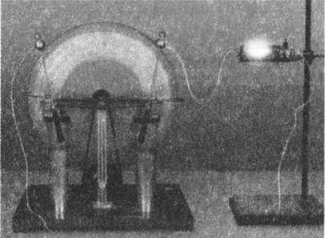
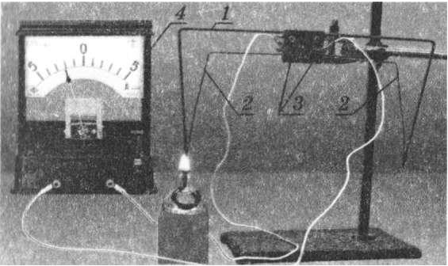
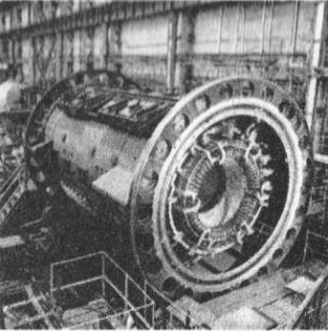
Дізнаємося про різні види джерел електричного струму
Усі джерела електричного струму можна умовно розділити на фізичні й хімічні.
До фізичних джерел електричного струму прийнято відносити пристрої, в яких розділення зарядів відбувається за рахунок механічної, світлової або теплової енергії. Прикладами таких джерел струму можуть бути електрофорна машина, турбогенератори електростанцій, фото- і термоелементи
Хімічними джерелами елктричного струму називають пристрої, в яких розподіл зарядів відбувається за рахунок енергії, що виділяється внаслідок хімічних реакцій.

Slide 5
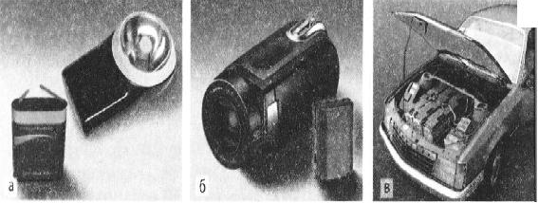
Вивчаємо акумулятори
Сучасний тип хімічних джерел електричного струму — електричні акумулятори — можна використовувати багаторазово.
Усередині ж акумулятора відбуватимуться хімічні реакції, у результаті яких електрод із свинцю набуває негативного заряду, а електрод із плюмбум діоксиду — позитивного. При цьому сульфатна кислота перетворюватиметься на воду. Коли концентрація сульфатної кислоти зменшиться до певного межового значення, акумулятор розрядиться — стане непридатним до роботи. Однак його можна знову зарядити. Під час заряджання акумулятора хімічні реакції йдуть у зворотному напрямку і концентрація сульфатної кислоти відновлюється.

Slide 6
Сучасні хімічні джерела
Мобільні телефони, наприклад, містять літійіонну акумуляторну батарею.
За принципом дії сучасні хімічні джерела струму майже не відрізняються від тих, що були створені понад два століття тому. При цьому зараз існує велика кількість різноманітних видів гальванічних елементів і акумуляторів та здійснюється активна розробка нових.
Один від одного вони відрізняються розмірами, масою, енергоємністю, терміном роботи, надійністю, безпекою, вартістю тощо.
---------------------------------------------------------------------------------------------------------------
Вибір певних видів хімічних джерел струму продиктований сферою їхнього застосування. Так, в автомобілях доцільно використовувати відносно дешеві кислотні акумуляторні батареї, і те, що нони є досить важкими, не є вирішальним фактором. А от джерела струму для мобільних телефонів мають бути легкими та безпечними, тому в них варто використовувати так звані літійіонні батареї, хоча вони є порівняно дорогими.

